Slide 1
GRUPO DE DESARROLLO ADD

Slide 2
Presentación del proyecto
Sistema dirigido a restaurantes, agilizando y modernizando el servicio prestado por los mismos
Comandas digitales
Servicio de gestión para el restaurante

Slide 3
Requisitos cliente - Funcionales
Elección de pagar en cualquier momento
Diferentes alternativas prefijadas en cada plato
Pago en efectivo o en tarjeta de crédito
Llamar a metre
Puede eliminar pedidos siempre y cuando estén en espera
Se podrá imprimir factura

Slide 4
Requisitos cliente - No funcionales
Cumplir con la ley de información alimentaria.
La aplicación debe tener la opción de elegir entre varios idiomas.
En la aplicación se podrá ver el estado de todos los productos solicitados (pedido, en preparación o entregado).

Slide 5
Requisitos personal - Funcionales
Información completa de cada plato
Los metres pueden modificar o eliminar comandas

Slide 6
Requisitos personal – No fucionales
Debe ordenarse cada plato según cuando se pidió.
Comandas agrupadas por mesa.
Ordenar Mesas según su estado

Slide 7
Requisitos gestión - Funcionales
Registro de clientes
Ofrecer estadísticas a raíz de ese registro
En sala: Camareros y metres
Tres estados de mesa: disponible, ocupada y por limpiar
Super-usuario encargado de administrar cuentas
Los jefes de sala (o metres) tienen permisos para modificar o eliminar una comanda. - Funcional

Slide 8
Requisitos gestión – No funcionales
En sala existen 2 tipos de empleados; los camareros que sirven y los metres (o jefes de sala) que se encargan de atender las necesidades de los clientes.

Slide 9
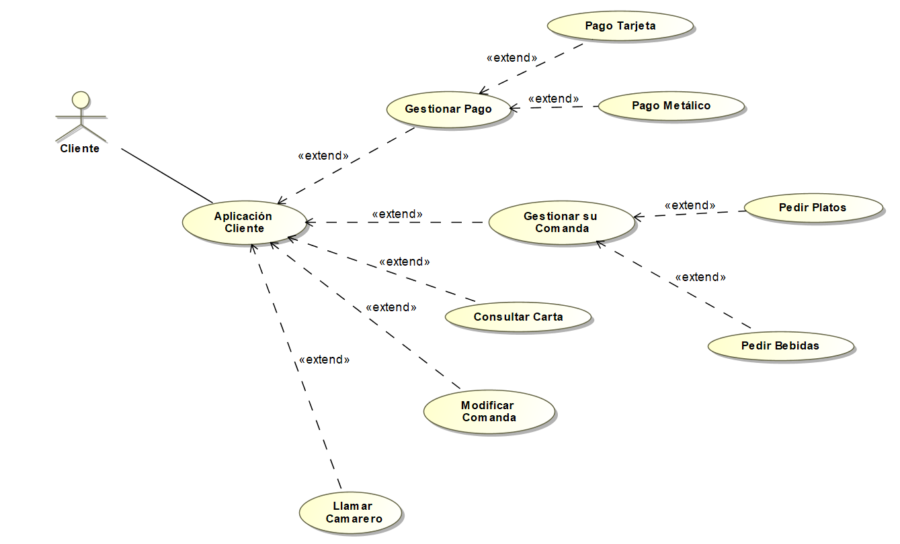
Caso de uso cliente

Slide 10
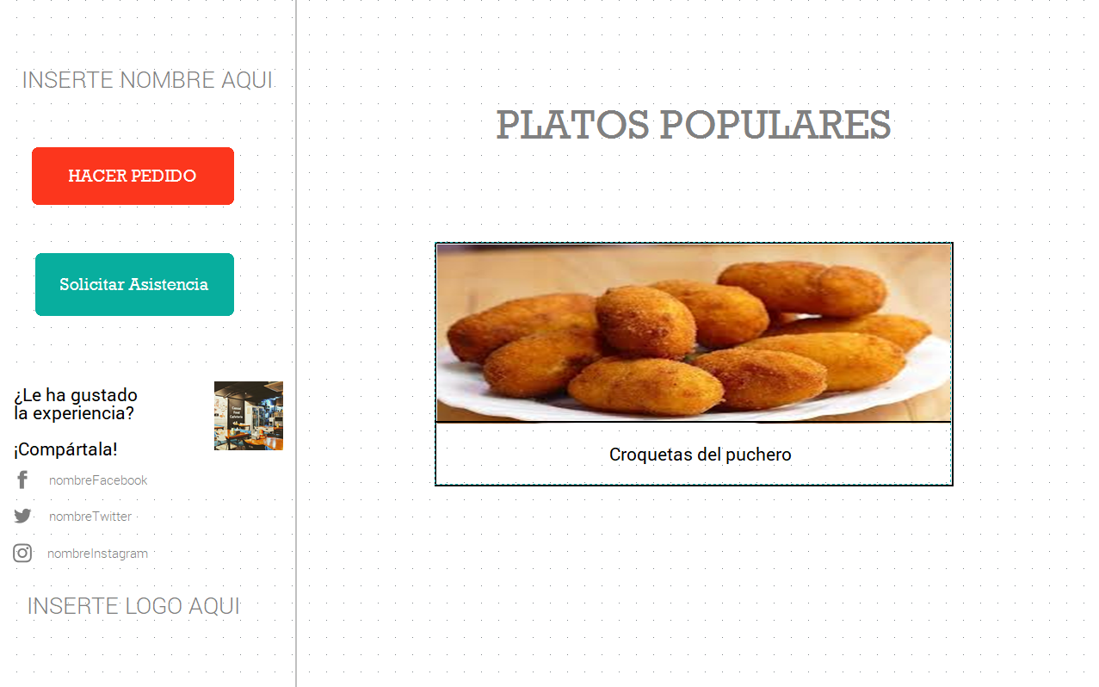
Prototipado interfaz cliente
Inicial:

Slide 11
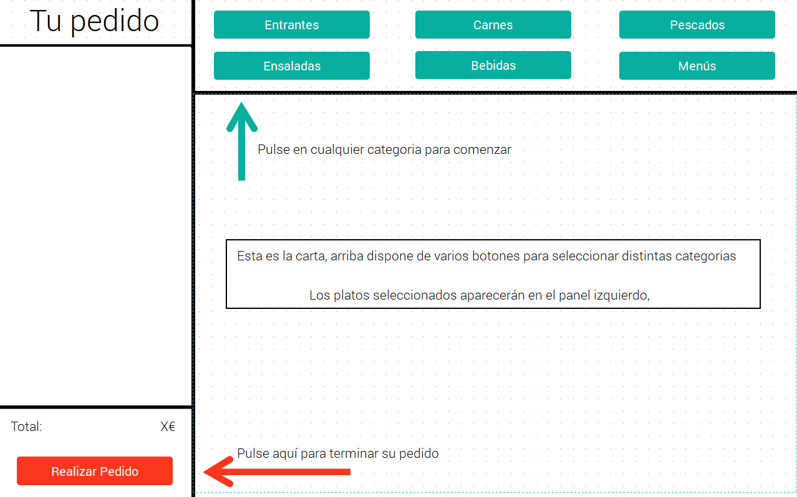
Prototipado interfaz cliente
Carta:

Slide 12
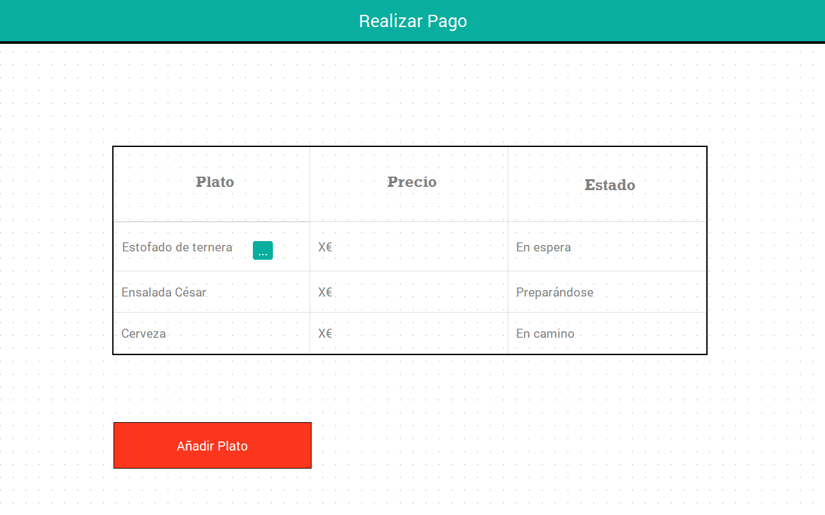
Prototipado interfaz cliente
Estado del pedido:

Slide 13
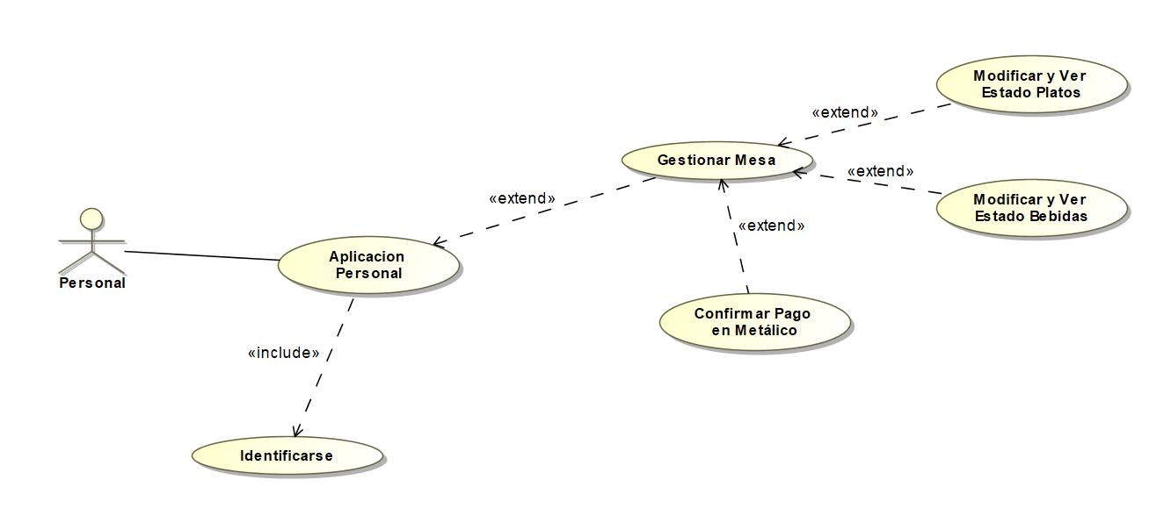
Caso de uso personal

Slide 14
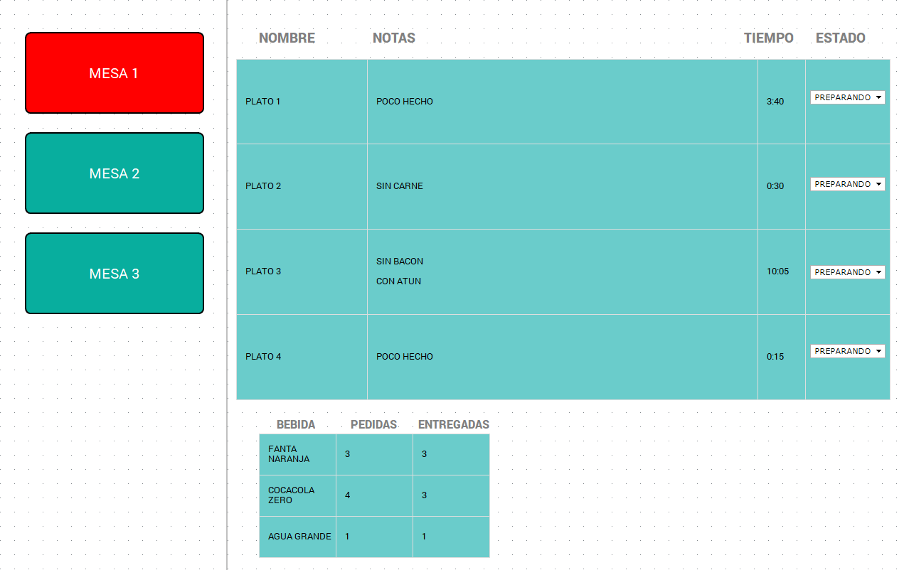
Prototipo interfaz personal
Interfaz del personal:

Slide 15
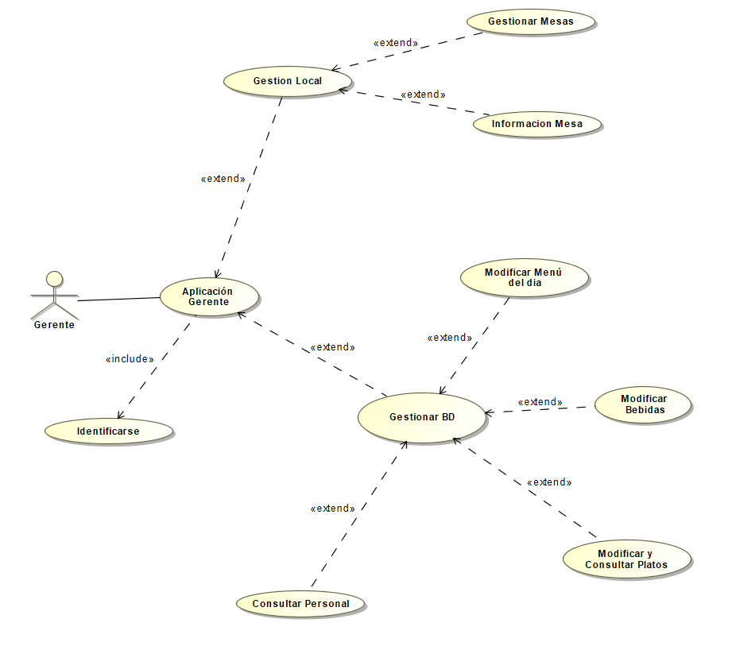
Caso de uso gerente

Slide 16
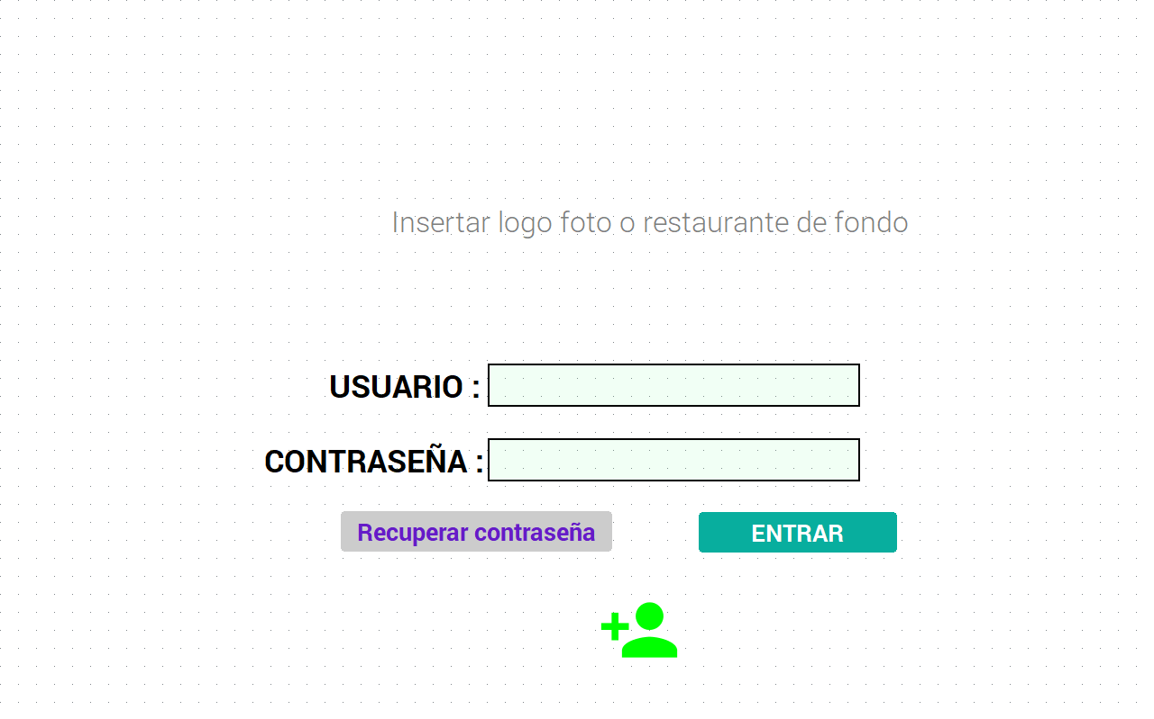
Prototipo interfaz gestión
Inicio:

Slide 17
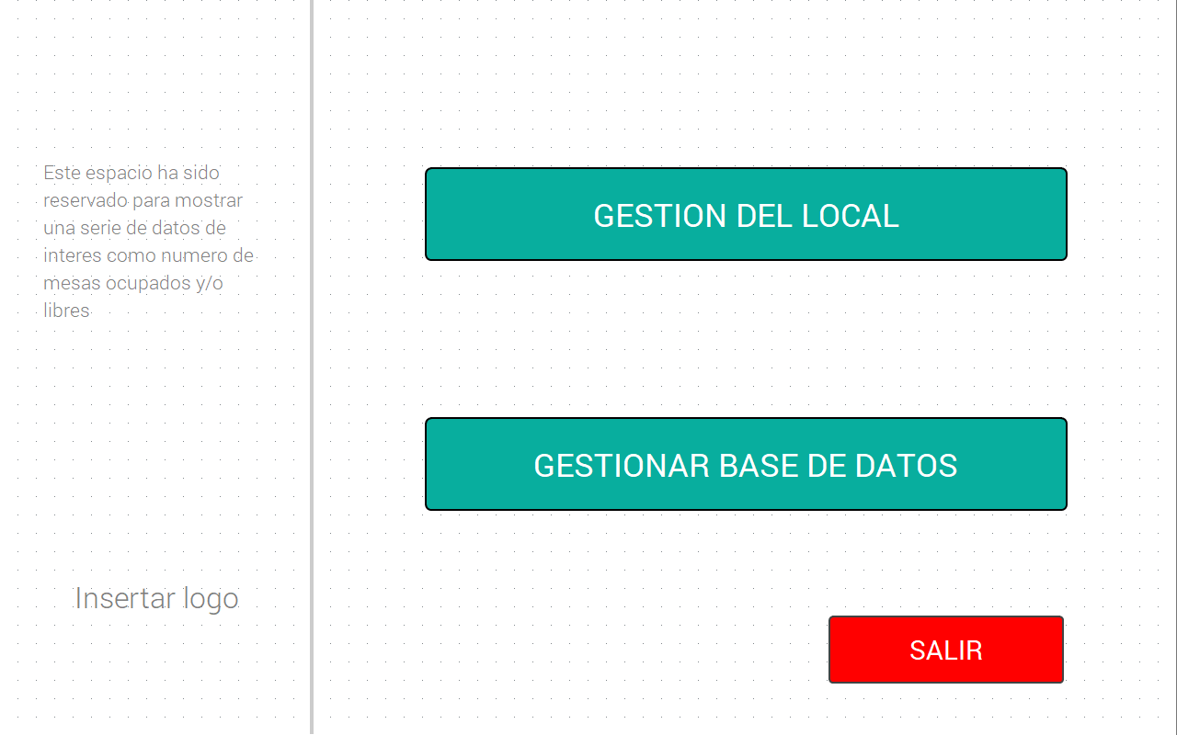
Prototipo interfaz gestión
Principal:

Slide 18
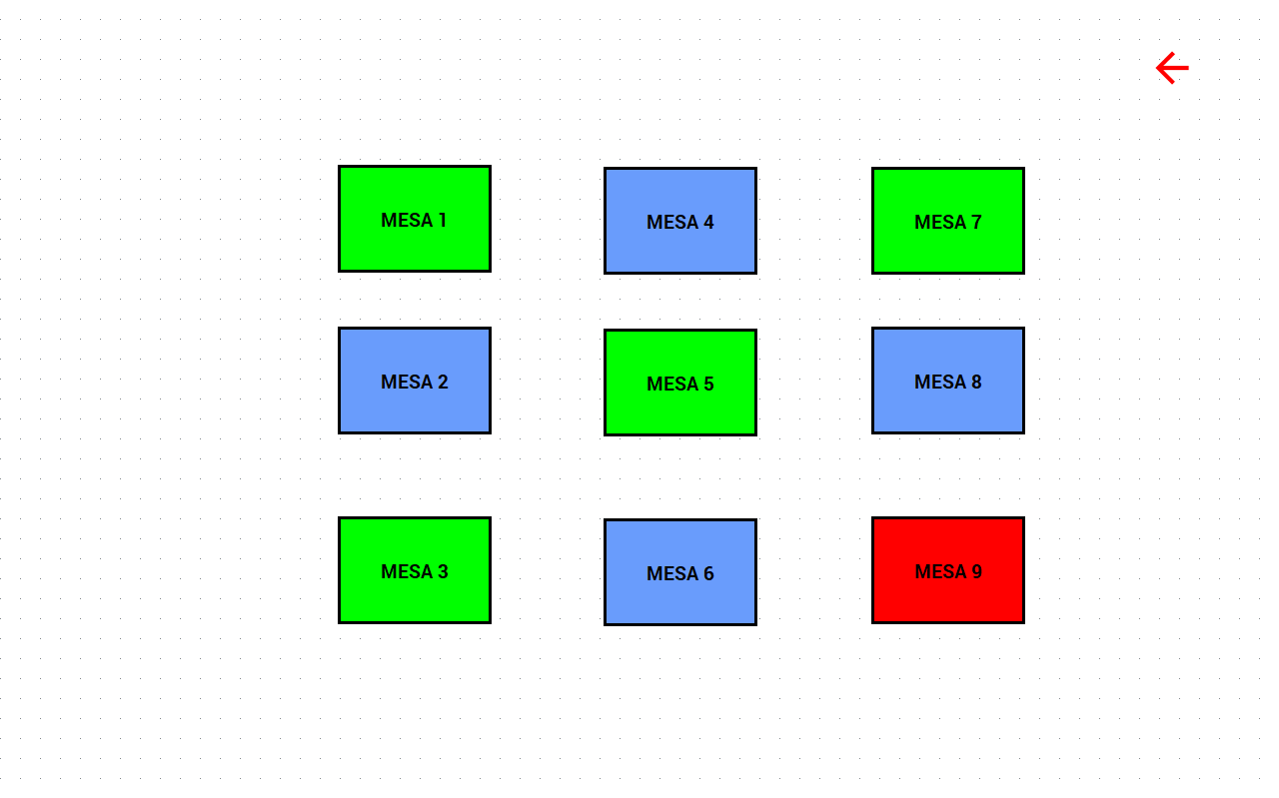
Prototipo interfaz gestion
Gestión del local

Slide 19
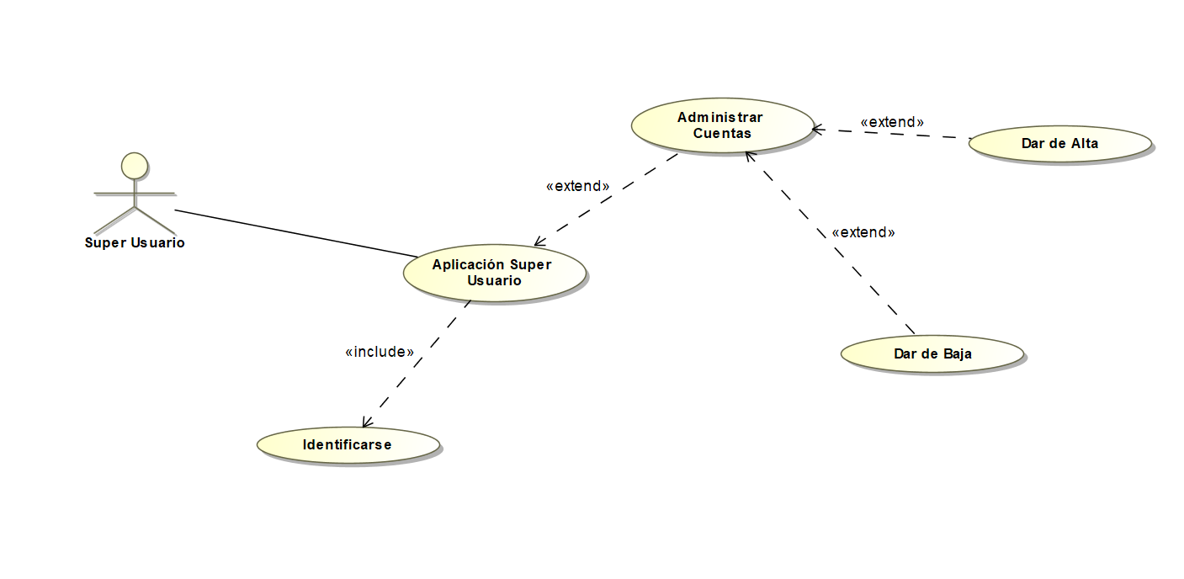
Caso de uso superusuario

Slide 20
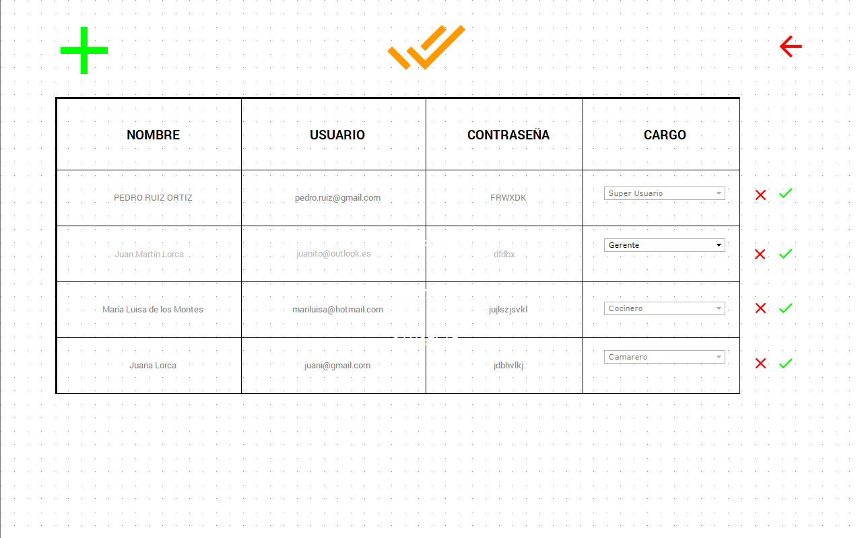
Interfaz superusuario

Slide 21
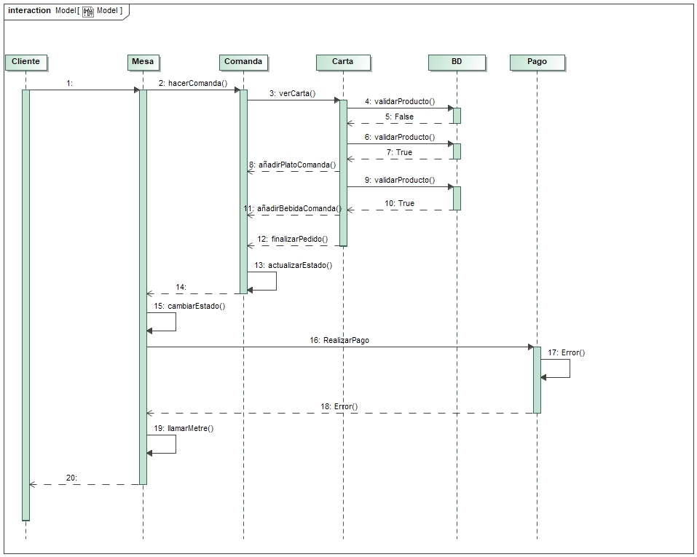
Ejemplo de Diagrama de secuencia

Slide 22
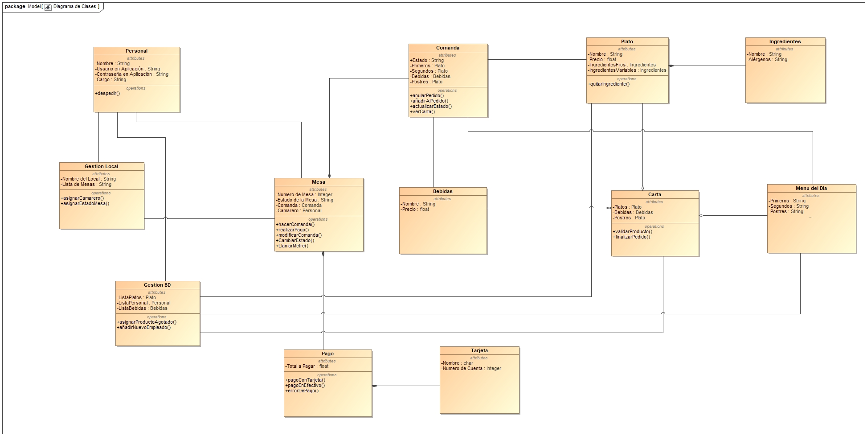

Slide 23
GRUPO DE DESARROLLO ADD
Gracias por asistir a nuestra presentación.

